Slide 1

Основы организации
Конституционного суда РФ, его полномочия и задачи

Slide 2
Конституционный Суд Российской Федерации
Вид | конституционный суд
Инстанция | высшая
Юрисдикция | Россия
Дата основания | 1991 год
Состав | назначается Советом Федерации по представлению Президента РФ
Срок службы | до достижения 70 лет
Членов | 19
Руководство
Председатель | Валерий Зорькин
Вступил в должность | 21 марта 2003 года
Зал заседаний
Здание Сената и Синода
Местоположение | Санкт-Петербург
Адрес | Сенатская площадь, дом 1

Slide 3
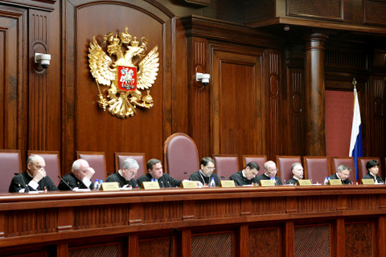
Определение
Конституционный Суд Российской Федерации— судебный орган конституционного контроля, самостоятельно и независимо осуществляющий судебную власть посредством конституционного судопроизводства.
Полномочия, порядок образования и деятельности Конституционного суда Российской Федерации определяются Конституцией Российской Федерации и Федеральным конституционным законом «О Конституционном Суде Российской Федерации». Конституционный Суд РФ состоит из 19 судей, назначаемых Советом Федерации по представлению Президента.

Slide 4
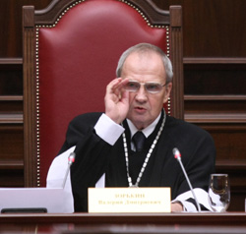
•Валерий Зорькин — председатель КС РФ

Slide 5
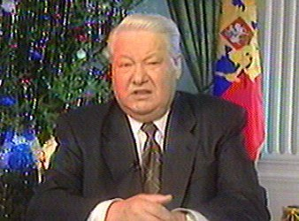
23 марта 1993 года Конституционный Суд признал телеобращение президента Ельцина к народу от 20 марта не конституционным, что послужило основанием для рассмотрения вопроса об отрешении президента от должности.
21 сентября 1993 года президент Ельцин объявил о роспуске Верховного Совета. Конституционный Суд собрался в ночь с 21 на 22 сентября по собственной инициативе (что не противоречило действовавшему тогда закону) или, по другой версии, по устному запросу членов Верховного Совета РФ, и признал действия президента неконституционными.

Slide 6
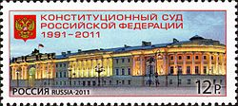
После событий 3—4 октября 1993 года президент Ельцин «приостановил» деятельность Конституционного Суда,
а в 1994 году был принят новый закон о Конституционном Суде.
Вновь Конституционный Суд был назначен Советом Федерации РФ в феврале 1995 года в количестве 19 судей.

Slide 7
Структура
Главой Конституционного Суда является председатель. В соответствии со статьей 23 Федерального конституционного закона от 21.07.1994 N 1-ФКЗ (ред. от 25.12.2012) «О Конституционном Суде Российской Федерации»:
Председатель Конституционного Суда Российской Федерации назначается на должность Советом Федерации по представлению Президента Российской Федерации сроком на шесть лет из числа судей Конституционного Суда Российской Федерации.
Председатель Конституционного Суда Российской Федерации имеет двух заместителей, которые назначаются на должность Советом Федерации по представлению Президента Российской Федерации сроком на шесть лет из числа судей Конституционного Суда Российской Федерации.
Председатель и заместители председателя Конституционного Суда Российской Федерации по истечении срока их полномочий могут быть назначены на должность на новый срок.

Slide 8
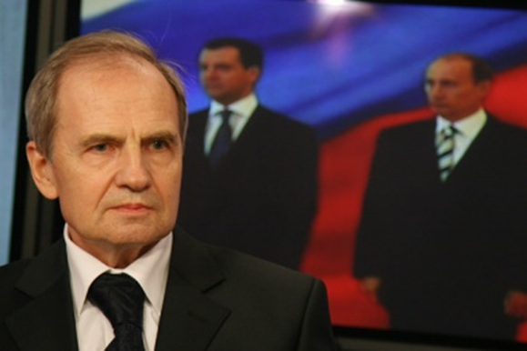
1996 год — Конституционный Суд признал неконституционными ряд положений законов некоторых субъектов Российской Федерации (города Москвы, Московской области, Ставропольского края, Воронежской области), ограничивающих свободу передвижения граждан;
2005 год — Конституционный суд подтвердил конституционность принятого по инициативе Президента РФ закона о новом порядке назначения высших должностных лиц субъектов Российской Федерации законодательными органами по предложению президента России.

Slide 9
Полномочия Конституционного Суда Российской Федерации
Конституционный Суд Российской Федерации согласно статье 125 Конституции:
По запросам Президента РФ, Совета Федерации или одной пятой его членов, Государственной думы или одной пятой её депутатов, Правительства РФ, Верховного Суда РФ, Высшего Арбитражного Суда РФ, органов законодательной и исполнительной власти субъектов РФ разрешает дела о соответствии Конституции РФ федеральных законов, нормативных актов Президента РФ, Совета Федерации, Государственной думы, Правительства РФ, конституций республик, уставов, а также законов и иных нормативных актов субъектов РФ, изданных по вопросам ведения РФ и совместного ведения, договоров между органами государственной власти, не вступивших в силу международных договоров РФ.

Slide 10
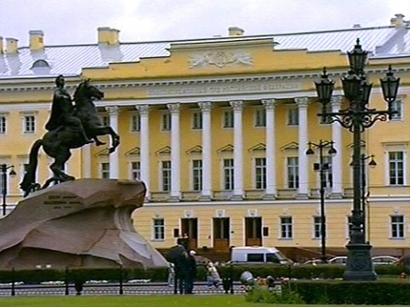
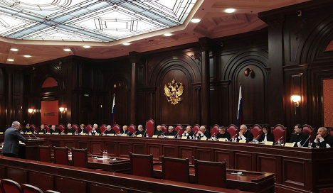
Разрешает споры о компетенции между органами государственной власти РФ и субъектов РФ.
По жалобам на нарушение конституционных прав и свобод граждан и по запросам судов проверяет конституционность закона, применённого или подлежащего применению в конкретном деле.
По запросу Президента, Государственной думы, Правительства, Совета Федерации, органов законодательной власти субъектов РФ даёт толкование Конституции РФ.
По запросу Совета Федерации даёт заключение о соблюдении установленного порядка выдвижения обвинения против Президента РФ.

Slide 11
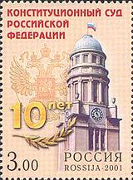
Также КС осуществляет иные полномочия, предоставленные ему Конституцией (например, согласно ст. 104 он также вправе выступать с законодательной инициативой по вопросам своего ведения) и федеральными конституционными законами (например, по запросу Президента РФ или Верховного Суда проверяет конституционность референдума РФ согласно статьям 15 и 23 закона «О референдуме Российской Федерации»).

Slide 12
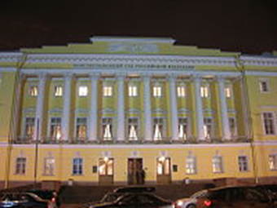
ЗАДАЧИ КОНСТИТУЦИОННОГО СУДА РФ
Задачами, стоящими перед Конституцион­ным Судом РФ, являются защита основ конститу­ционного строя, основных прав и свобод человека, обеспечение верховенства и прямого действия Конституции РФ на всей территории Российской Федерации.

Slide 13
Состав Конституционного Суда России

Slide 14
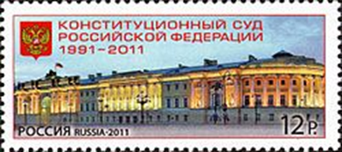
Переезд из Москвы в Санкт-Петербург
Настоящее место пребывания Конституционного Суда — Санкт-Петербург, бывшее здание Сената и Синода (почтовая марка 2011 г.)

Slide 15
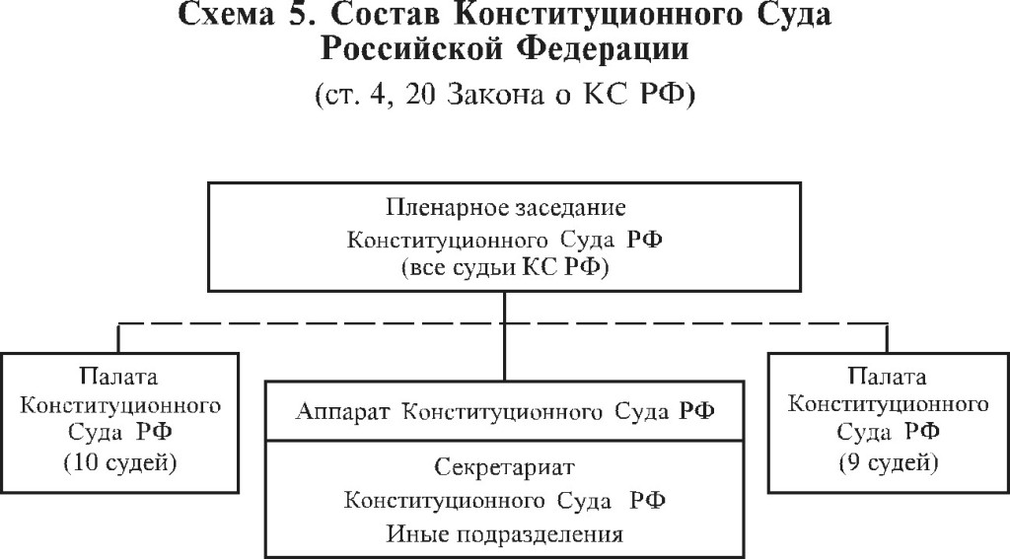

Slide 16
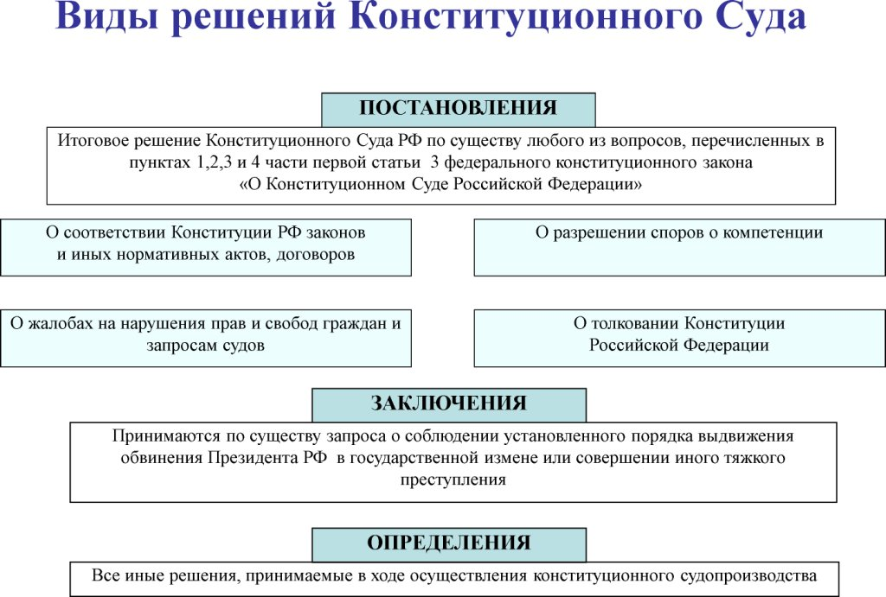

Slide 17
Cпасибо
за внимание!

